Slide 1
《软件安全综合实践》课程简介
实践内容
实验一：函数调用过程与栈帧
实验二：缓冲区溢出漏洞利用
实验三：格式化字符串漏洞
验收方式
课堂演示
实验报告：junjie.wang@tju.edu.cn

Slide 2
实验一：函数调用过程与栈帧
实验目的
复习操作系统函数调用知识点
复习汇编语言寄存器知识点
学习使用编译器调试功能
为软件安全课程准备实验环境

Slide 3
实验一：函数调用过程与栈帧
知识点回顾
问题1：如右图所示小程序，实现了什么功能？
#include <iostream>
int add(int x, int y){
int z=0;
z = x+y;
return z;
}
void main(){
int n=0;
n = add(1,3);
printf(“%d\n”, n);
}

Slide 4
实验一：函数调用过程与栈帧
问题1：如右图所示小程序，实现了什么功能？
右图小程序，通过函数调用实现了一个简单的整数加法功能
#include <iostream>
int add(int x, int y){
int z=0;
z = x+y;
return z;
}
void main(){
int n=0;
n = add(1,3);
printf(“%d\n”, n);
}

Slide 5
实验一：函数调用过程与栈帧
知识点回顾
问题1：如右图所示小程序，实现了什么功能？
问题2：这段小程序是怎样编译成一个可执行程序的？
#include <iostream>
int add(int x, int y){
int z=0;
z = x+y;
return z;
}
void main(){
int n=0;
n = add(1,3);
printf(“%d\n”, n);
}

Slide 6
实验一：函数调用过程与栈帧
问题2：这段小程序是怎样编译成一个可执行程序的？
编译：编译器检查源代码语法并对单个源文件产生可执行程序
链接：多个可执行文件进行关联（函数调用信息），增加启动程序等
#include <iostream>
int add(int x, int y){
int z=0;
z = x+y;
return z;
}
void main(){
int n=0;
n = add(1,3);
printf(“%d\n”, n);
}

Slide 7
实验一：函数调用过程与栈帧
知识点回顾
问题1：如右图所示小程序，实现了什么功能？
问题2：这段小程序是怎样编译成一个可执行程序的？
问题3：编译成的可执行程序是如何执行的？
#include <iostream>
int add(int x, int y){
int z=0;
z = x+y;
return z;
}
void main(){
int n=0;
n = add(1,3);
printf(“%d\n”, n);
}

Slide 8
实验一：函数调用过程与栈帧
问题3：编译成的可执行程序是如何执行的？
在代码区中，指令以函数为单位进行存储。
在调用add函数的时候，CPU会从main函数对应的代码区跳转到add函数对应的代码区取指并执行。
CPU是怎么知道要去add的代码区取指令？
在执行完add后，又是怎么知道跳回到main函数对应的代码区的呢？
#include <iostream>
int add(int x, int y){
int z=0;
z = x+y;
return z;
}
void main(){
int n=0;
n = add(1,3);
printf(“%d\n”, n);
}

Slide 9
实验一：函数调用过程与栈帧
函数调用过程
CPU在代码区中精确的跳转都是在与系统栈巧妙地配合过程中完成的。在发生函数调用时，系统借助栈来完成函数状态的保存和恢复。
当函数被调用时，系统会在栈上为这个函数开辟一块新的内存，叫做函数栈帧。
每个函数栈帧对应着一个未运行完的函数。栈帧中保存了该函数的返回地址，参数，和局部变量。
从逻辑上讲，函数栈帧就是一个函数执行的环境。当函数返回时，系统栈会弹出该函数所对应的栈帧。
#include <iostream>
int add(int x, int y){
int z=0;
z = x+y;
return z;
}
void main(){
int n=0;
n = add(1,3);
printf(“%d\n”, n);
}

Slide 10
实验一：函数调用过程与栈帧
函数调用过程
#include <iostream>
int add(int x, int y){
int z=0;
z = x+y;
return z;
}
void main(){
int n=0;
n = add(1,3);
printf(“%d\n”, n);
}
高地址
高地址
高地址
main函数栈帧
main函数栈帧
main函数栈帧
add函数栈帧
低地址
低地址
低地址
1
2
3

Slide 11
实验一：函数调用过程与栈帧
01
参数入栈（从右向左）
int f( int arg1, int arg2 ) {
char a[1];
char b[1];
}
02
返回地址入栈
03
调整栈帧
高地址
push EBP
EBP
ESP
EBP
mov %ESP, %EBP
arg2
ESP
sub 20(%ESP)
arg1
ESP
04
函数执行
返回地址
ESP
ESP
old EBP
ESP
EBP
ESP
05
返回
a
mov %EBP, %ESP
b
pop %EBP
ESP
ret
低地址
栈区

Slide 12
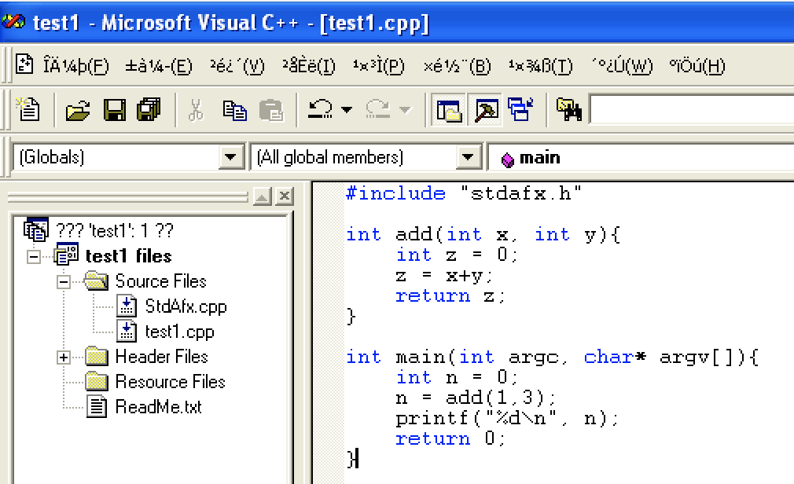
实验一：函数调用过程与栈帧
实验步骤
1. 安装XP虚拟机
2. 安装VC 6.0编译器
3. 编写C文件
4. 调试模式进行编译

Slide 13
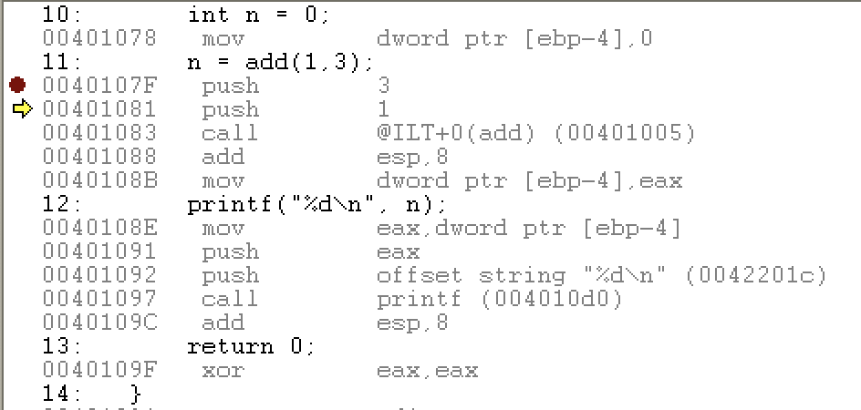
实验一：函数调用过程与栈帧
实验步骤
1. 安装XP虚拟机
2. 安装VC 6.0编译器
3. 编写C文件
4. 调试模式进行编译
5. 在main函数内“n = add(1,3);”
处设置一个断点
6. 按F5进入调试状态
7. 点右键，选择“转到反汇编”

Slide 14
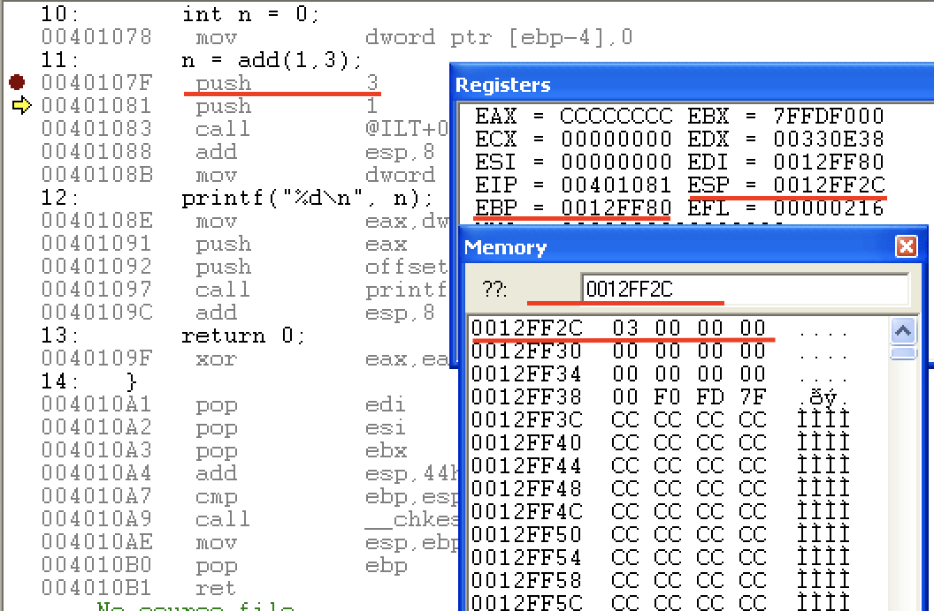
实验一：函数调用过程与栈帧
实验步骤
1. 安装XP虚拟机
2. 安装VC 6.0编译器
3. 编写C文件
4. 调试模式进行编译
5. 在main函数内“n = add(1,3);”
处设置一个断点
6. 按F5进入调试状态
7. 点右键，选择“转到反汇编”
8. 点F11单步执行
9. 观察寄存器窗口
和内存窗口

Slide 15
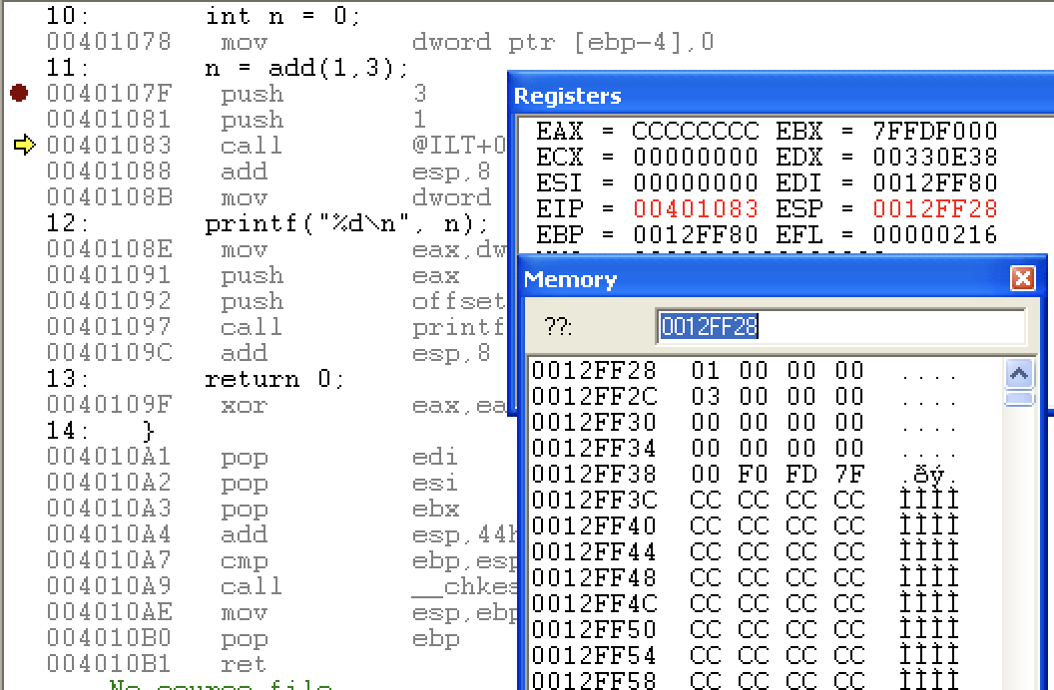
实验一：函数调用过程与栈帧
实验步骤
1. 安装XP虚拟机
2. 安装VC 6.0编译器
3. 编写C文件
4. 调试模式进行编译
5. 在main函数内“n = add(1,3);”
处设置一个断点
6. 按F5进入调试状态
7. 点右键，选择“转到反汇编”
8. 点F11单步执行
9. 观察寄存器窗口
和内存窗口
10. 观察参数入栈

Slide 16
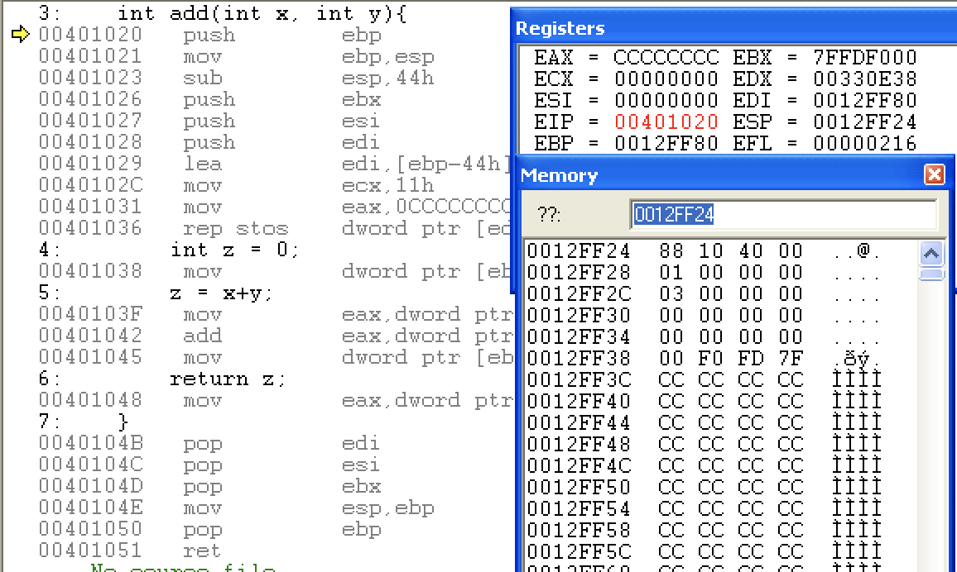
实验一：函数调用过程与栈帧
实验步骤
1. 安装XP虚拟机
2. 安装VC 6.0编译器
3. 编写C文件
4. 调试模式进行编译
5. 在main函数内“n = add(1,3);”
处设置一个断点
6. 按F5进入调试状态
7. 点右键，选择“转到反汇编”
8. 点F11单步执行
9. 观察寄存器窗口
和内存窗口
10. 观察参数入栈
11. 观察返回地址入栈

Slide 17
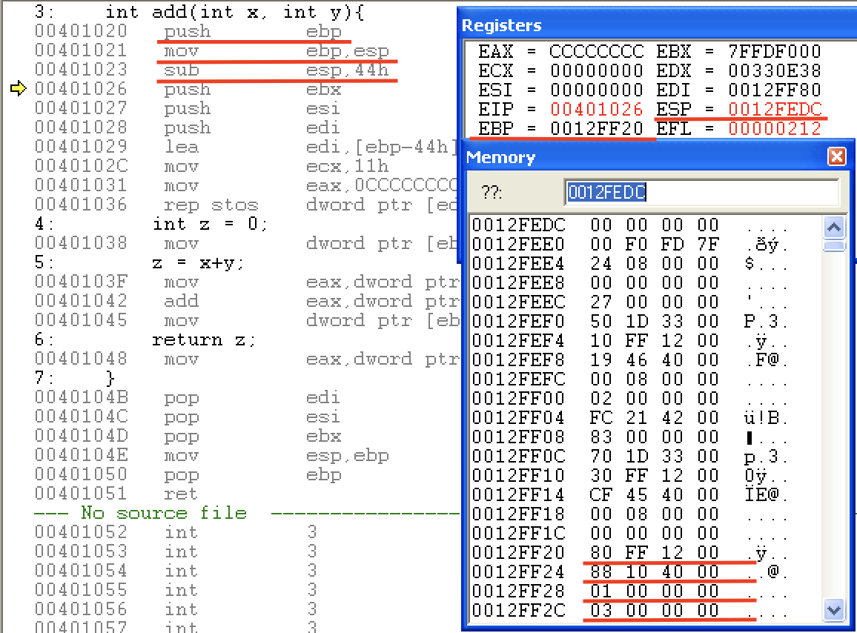
实验一：函数调用过程与栈帧
实验步骤
1. 安装XP虚拟机
2. 安装VC 6.0编译器
3. 编写C文件
4. 调试模式进行编译
5. 在main函数内“n = add(1,3);”
处设置一个断点
6. 按F5进入调试状态
7. 点右键，选择“转到反汇编”
8. 点F11单步执行
9. 观察寄存器窗口
和内存窗口
10. 观察参数入栈
11. 观察返回地址入栈
12. 观察调整栈帧

Slide 18
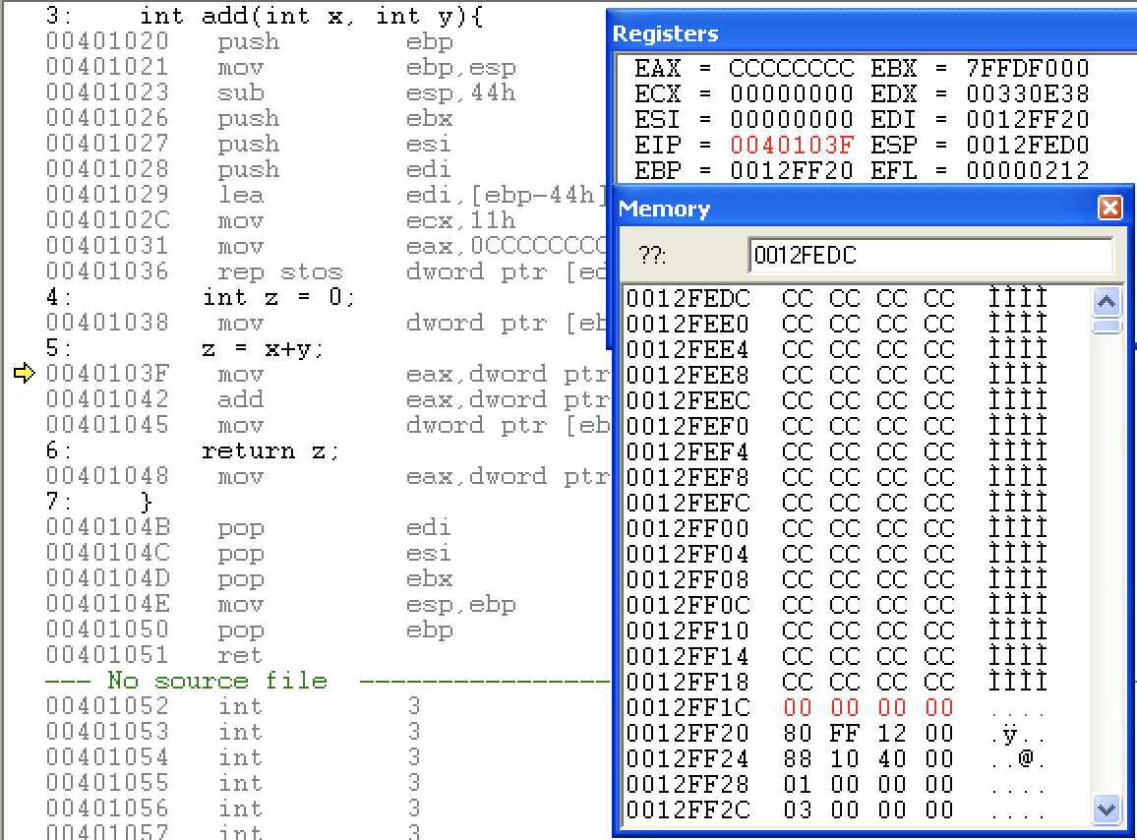
实验一：函数调用过程与栈帧
实验步骤
1. 安装XP虚拟机
2. 安装VC 6.0编译器
3. 编写C文件
4. 调试模式进行编译
5. 在main函数内“n = add(1,3);”
处设置一个断点
6. 按F5进入调试状态
7. 点右键，选择“转到反汇编”
8. 点F11单步执行
9. 观察寄存器窗口
和内存窗口
10. 观察参数入栈
11. 观察返回地址入栈
12. 观察调整栈帧
13. 观察函数执行

Slide 19
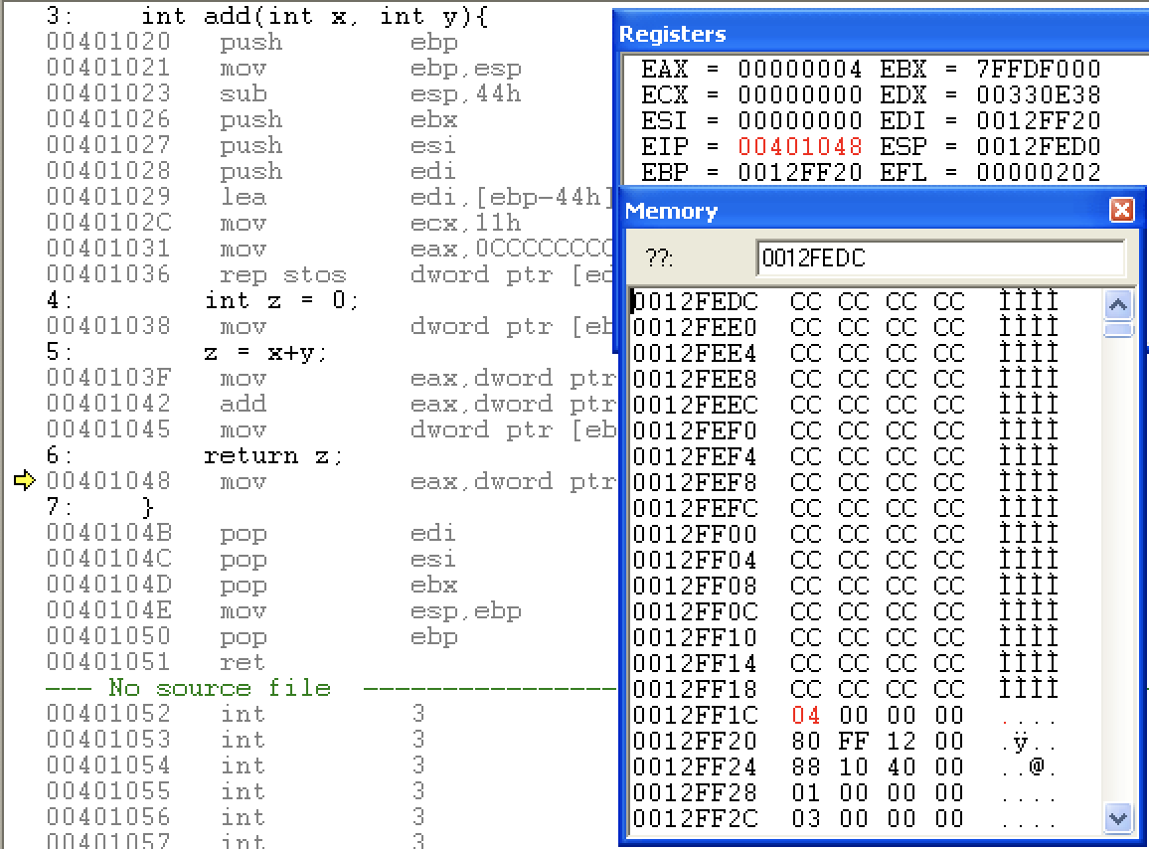
实验一：函数调用过程与栈帧
实验步骤
1. 安装XP虚拟机
2. 安装VC 6.0编译器
3. 编写C文件
4. 调试模式进行编译
5. 在main函数内“n = add(1,3);”
处设置一个断点
6. 按F5进入调试状态
7. 点右键，选择“转到反汇编”
8. 点F11单步执行
9. 观察寄存器窗口
和内存窗口
10. 观察参数入栈
11. 观察返回地址入栈
12. 观察调整栈帧
13. 观察函数执行
14. 观察函数返回

